Slide 1
“Розвиток мовленнєвої компетентності дітей раннього віку”

Slide 2
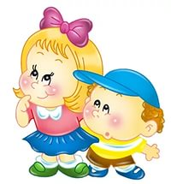
“Розвиток мовлення дітей раннього віку”

Slide 3
Мовлення – один з перших видів діяльності яким оволодіває дитина з раннього віку
Якщо у 2 роки дитина вживає 300 слів
То, за умови вмілого педагогічного впливу, до трьох років словник розширюється до 1000 і більше слів
Розвиток мовлення - один з найважливіших напрямків педагогічної роботи з дітьми третього року життя.

Slide 4
Принципи мовленнєвого ровитку:
Наскрізного планування мовленнєвих завдань
Повторюваності
Організовуючи роботу з дітьми педагог розв'язує низку завдань, що стосуються розвитку розуміння мови.

Slide 5
Форми розвитку мовлення малюка
Індивідуальне спілкування
Розповіді
Ігри-інсценівки
Розглядання з дітьми картин
Слухання казок, віршів, потішок, оповідань
Дидактичні ігри і вправи
Спеціальні заняття з розвитку мовлення

Slide 6
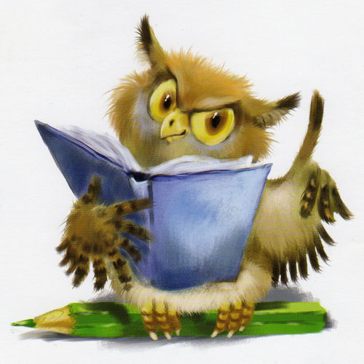
Вихователь самостійно вирішує, коли та з яким складом дітей буде займатися
Варіанти розташування дітей:
- Діти вільно пересуваються кімнатою
- Сидять біля педагога
- Стоять біля педагога
- Сидять за столом
- Сидять на килимі, стільцях
- Сидять довкола вихователя

Slide 7
Спосіб організації мовленнєвих занять:
Індивідуальні
Групові
Індивідуально-групові
Типи мовленнєвих занять
Комплексні
Тематичні
Інтегровані
Міні-заняття

